Slide 1
El Personal de Contacto
Margarita Valle León
Abril 2013
6

Slide 2
Culturización
Información
Actitud
Comportamiento
Cultura
Proceso en donde la gente adquiere nuevos valores, nueva forma de hacer las cosas, de relacionarse, etc.

Slide 3
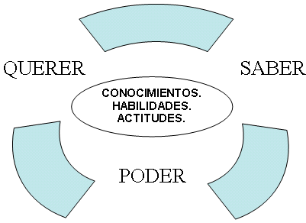
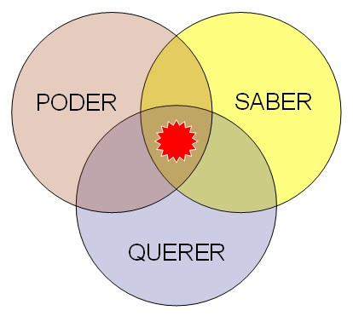
Culturización
Saber
Querer
Poder
Como y para qué
Actitud positiva
Entorno que facilite

Slide 4
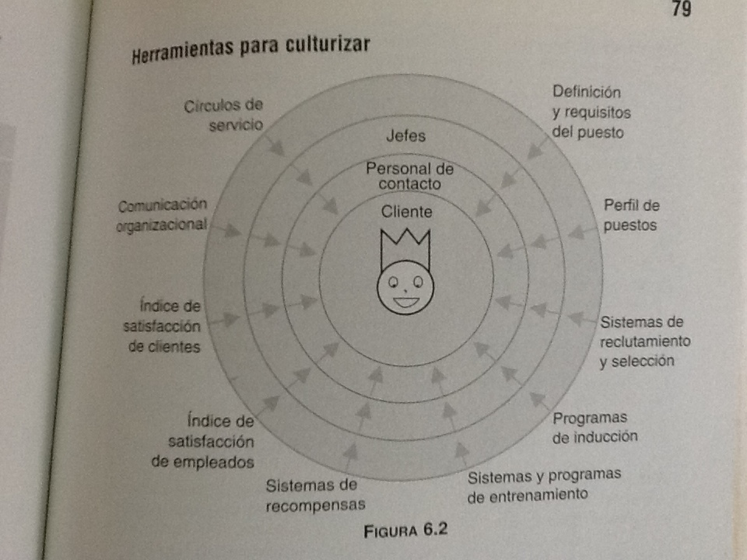
Herramientas para culturizar
Bbbbbbbbbbbbbbbbbbbbbbbbbbbbbbbbbbbbbbbbbbbbbbbbbbbbbbbbbbbbbbbbbbbbbbbbbbbbbbbbbbbbbbbbbbbbbbbbbbbbbbbbbbbbbbbbbb

Slide 5
Auto diagnóstico
FACTOR | CULTURA ACTUAL describir | NUEVA CULTURA
Definición del puesto |  | Resultados cualitativos satisfacción cliente
Perfil de puestos |  | Servir lo mas importante
Reclutamiento y selección |  | Personas que se ajusten a nueva cultura
Programas de inducción |  | Culturizar a los de nuevo ingreso
Sistemas y programas de entrenamiento |  | Dirigidos a manejar momentos de la verdad.
Sistemas de recompensas |  | Estimular comportamiento de servicio.
Índice de satisfacción de empleados |  | Satisfacción de la gente de contacto
Índice de satisfacción de clientes |  | Conocimiento a la gente de contacto en círculos de servicio.
Comunicación organizacional |  | Mensaje de servicio, presente
Círculos de servicio |  | Equipos de trabajo.

Slide 6
Círculos de Servicio
Grupo de personas de contacto que se reúnen para analizar el índice de satisfacción de clientes y, en equipo, buscar soluciones creativas para mejorarlo
Se reúnen periódicamente
Las dirigen coordinadores
Analizan satisfacción del cliente, causas de insatisfacción, oportunidades de mejora, soluciones y planes de acción.

Slide 7
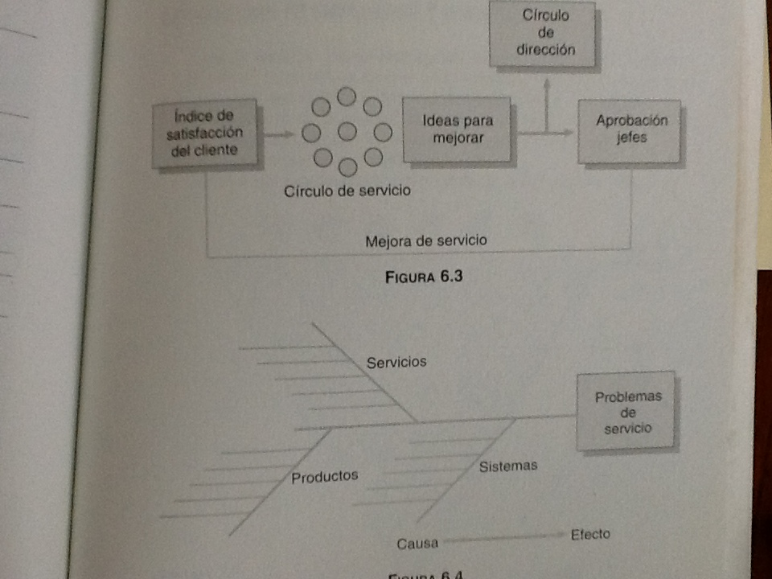
bbbbbbbbbbbbbbbbbbbbbbbbbbbbbbbbbbbbbbbbbbbbbbbbbbbbbbbbbbbbbbbbbbbbbbbbbbbbbbbbbbbbbbbbbbbbbbbbbbbbbbbbbbbbbbbbbbbbbbbbbbbbbbbbbbbbbbbbbbbbbbbbbbbbbbbbbbbbbbbbbbbbbbbbbbbbbbbbbbbbbbbbbbbbbbbb
bbbbbbbbbbbbbbbbbbbbbbbbbbbbbbbbbbbbbbbbbb
Proceso de los círculos de servicio

Slide 8
bbbbbbbbbbbbbbbbbbbbbbbbbbbbbbbbbbbbbbbbbbbbbbbbbbbbbbbbbbbbbbbbbbbbbbbbbbbbbbbbbbbbbbbbbbbbbbbbbbbbbbbbbbbbbbbbbbbbbbbbbbbbbbbbbbbbbbbbbbbbbbbbbbbbbbbbbbbbbbbbbbbbbbbbbbbbbbbbbbbbbbbbbbbbbbbb
Diagrama del entrenamiento básico a círculos

